Slide 1
МЮЗИКЛ «ПРИКЛЮЧЕНИЕ Буратино»
Выполнила:
Фомина Милана
Ученица 4 А класс
МБОУ СОШ № 7
г. Туймазы

Slide 2
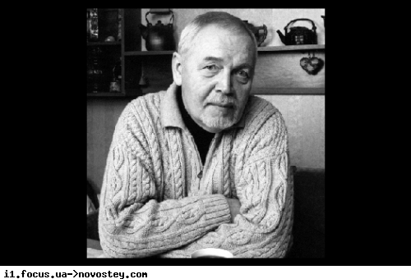
Год издания 1975 год
Автор мюзикла
Леонид Нечаев
03.05.1939г. –
24.01.2010г.
Режиссер таких фильмов,
Как «Приключения в городе, которого нет»,
«Приключения Буратино», «Эквилибрист»,
«Про Красную Шапочку», «Примите телеграмму в долг»,
«Мнимый больной», «Проданный смех» и т.д.

Slide 3
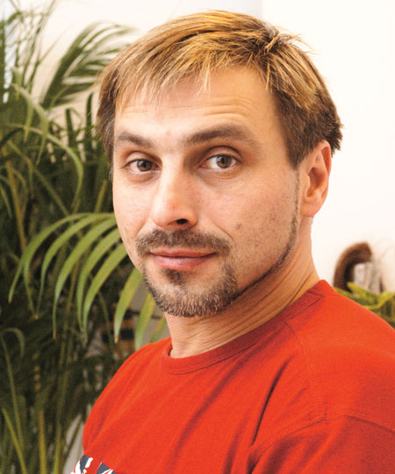
В ролях: Дмитрий Иосифов, Татьяна Проценко, Рома Столкарц, Томас Аугустинас, Григорий Светлорусов, Николай Гринько, Владимир Этуш, Владимир Басов, Елена Санаева, Ролан Быков, Рина Зелёная

Slide 4
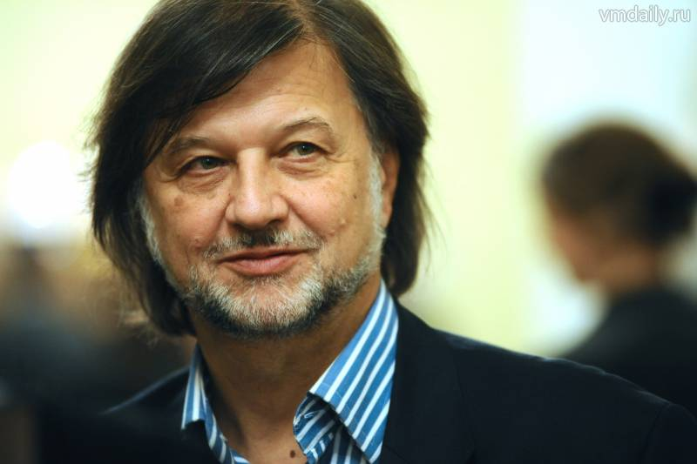
Композитор
Алексей Рыбников
17.07.1945
Автор песен «Бу-ра-ти-но», «Тема Барона»,
«Я тебе, конечно, верю», «Веселая тема»,
«Тема Красной Шапочки», «Погоня»,
«Звезды» и т.д.

Slide 5
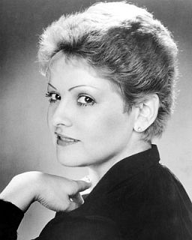
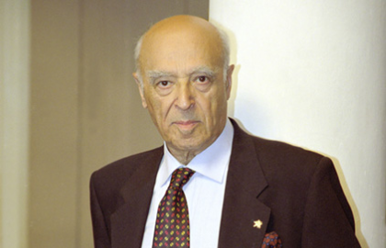
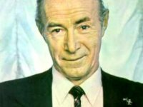
Исполнитель песни «Бу-ра-ти-но» Нина Бродская
Исполнитель песни «Песня папы Карло» Николай Гринько
Исполнитель песни «Первая песня Карабаса» «Песня Карабаса» Владимир Этуш

Slide 6
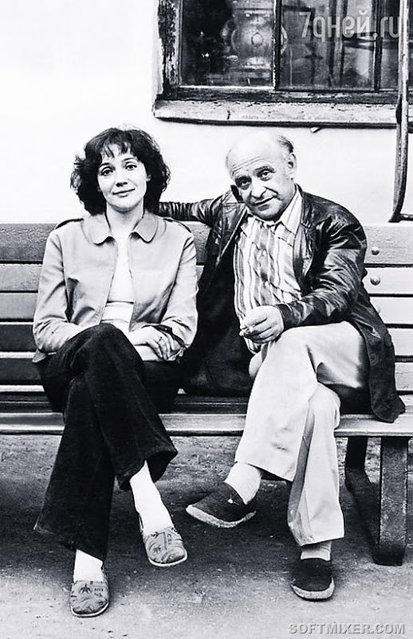
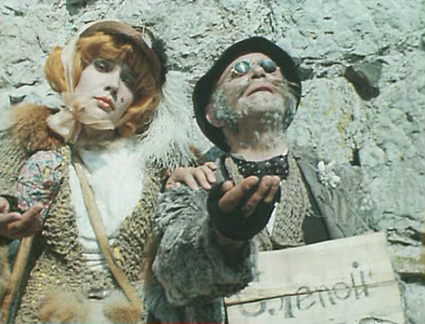
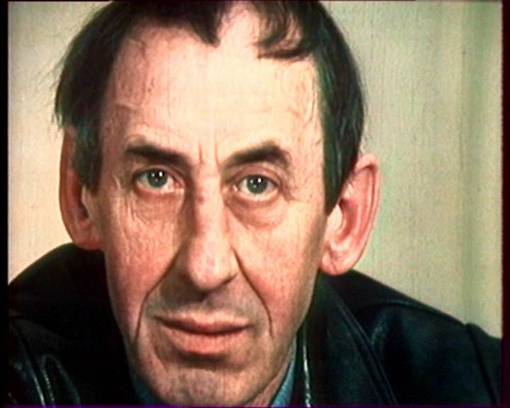
Исполнитель песни « Песня Дуремана» Владимир Басов
Исполнители песни «О жадинах , хвастунах и дураках» Ролан Быков и Елена Санаева
Исполнители песни «Песня пауков и Буратино» Гарри Бардин и Татьяна Канаева

Slide 7
Мне понравилась «Песня Буратино» , так как она смешная и задорная.
Я бы хотела сыграть роль Мальвины, потому что мой характер более схожий с ее , чем с остальными героями фильма.

Slide 8
КОНЕЦ!

